Slide 1
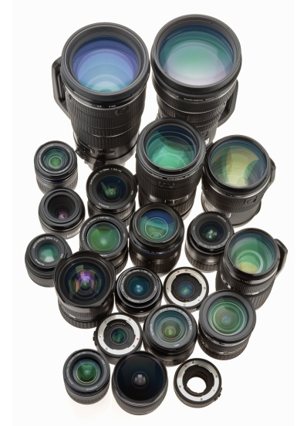
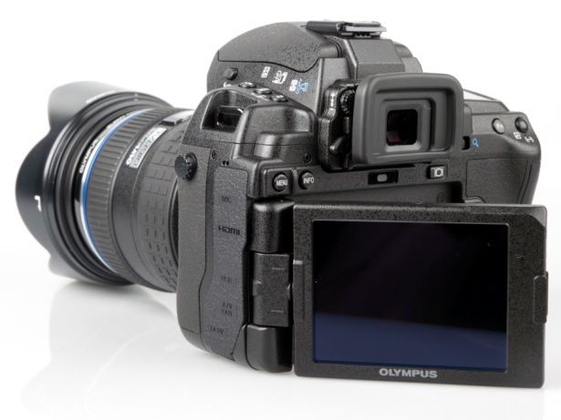
Travaux Pratiques Encadrés
http://www.letsgodigital.org/fr/17288/olympus-zuiko-swd-objectifs/
En quoi la mesure des défauts optiques a-t-elle permis de les limiter ?
http://www.kenrockwell.com/nikon/28-50mm.htm
http://www.ephotozine.com/article/olympus-e-5-digital-slr-review-15076
Par Anthony Boulanger, Alexis Czapski, Antoine Viot…
Notes:
Première diapo

Slide 2
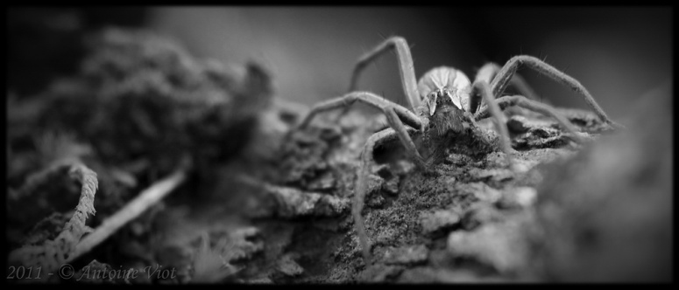
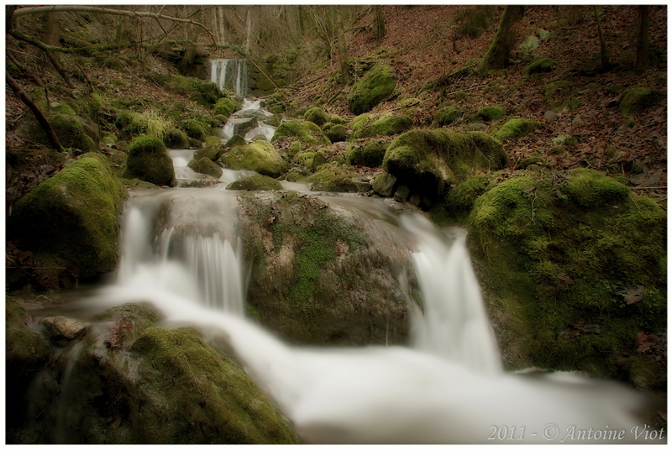
Plan
Introduction : Rapide historique de l’appareil photo
III/ Limiter les défauts optiques
A) Aberration chromatique
B) Distorsion
C) Diffraction
D) Vignetage
I/ Les principaux défauts optiques
A) Aberration chromatique
B) Distorsion
C) Diffraction
D) Vignetage
E) Et les autres…
Conclusion
II/ Expériences
A) Aberration chromatique
B) Distorsion
C) Diffraction
D) Vignetage
Notes:
Plan

Slide 3
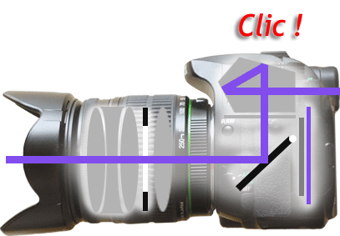
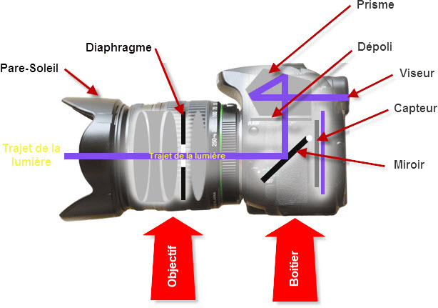
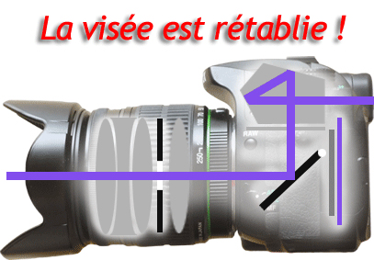
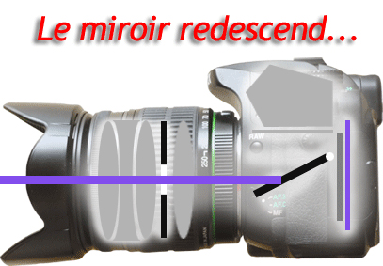
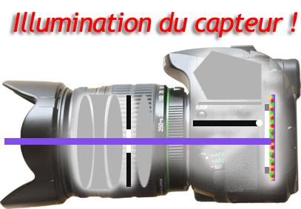
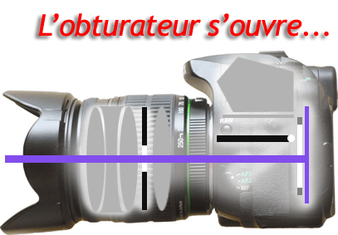
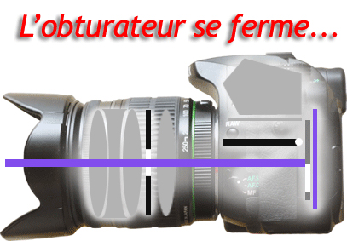
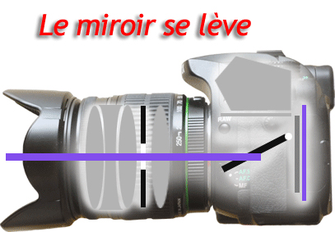
Introduction : Fonctionnement d’un appareil photo
Notes:
Historique 1

Slide 4
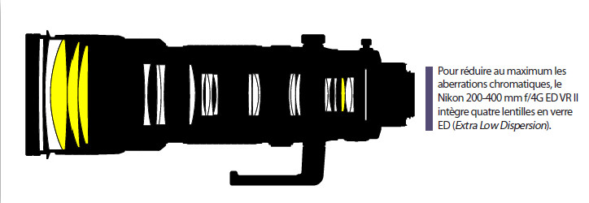
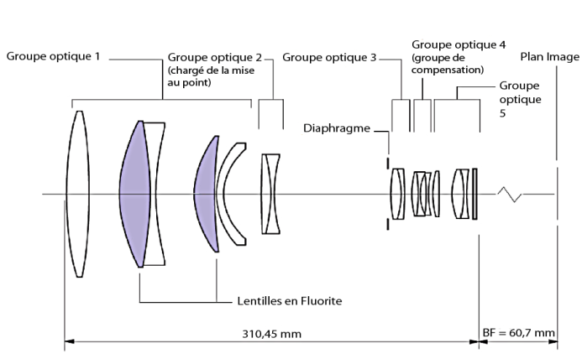
Introduction : « Zoom » sur l’objectif photographique
Schéma en coupe du 200-400 mm f/4G ED VR II de Nikon
Le Monde de la Photo n°42 (Janvier-Février 2012), p 67
Doublet achromatique : limite les aberrations chromatiques
Le Monde de la Photo n°42 (Janvier-Février 2012), p 67
Canon 400 mm f/2,8L IS II USM (vue schématique en coupe).
Lentilles en violet en fluorite (fluorure de calcium).
Notes:
Objectif

Slide 5
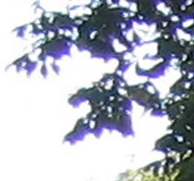
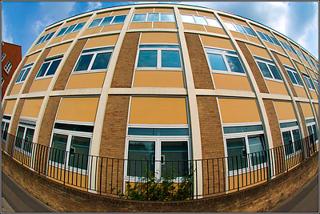
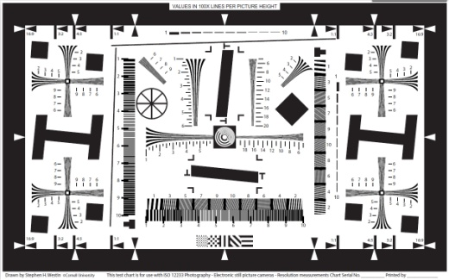
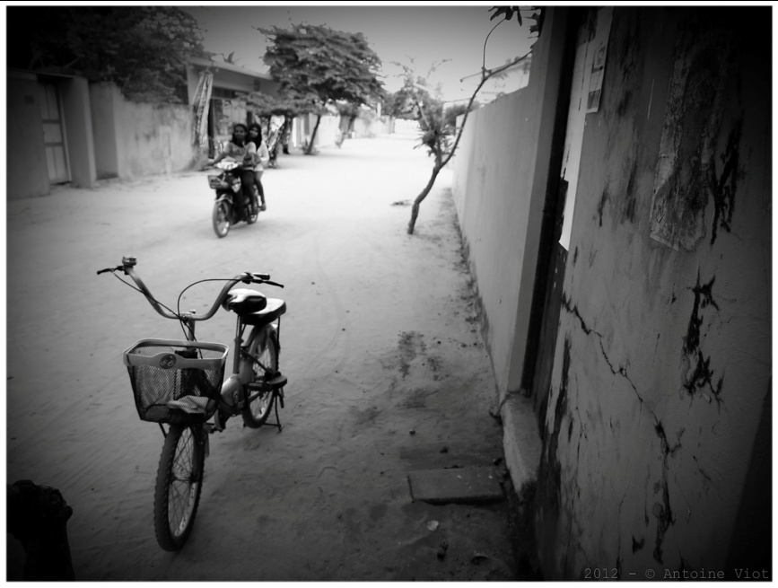
Introduction : Les défauts optiques
I/ Aberrations chromatiques
II/ Distorsions
III/ Diffraction
IV/ Vignetage
« Vous n’y avez jamais fait attention, mais dans dix minutes, vous ne verrez plus que ça ! »
Vous craignez le mal de mer ? Alors fuyez !!!
Attention les yeux ! On espère que vous avez de bonnes lunettes (ou à défaut de bons yeux) pour distinguer les détails !
Art ou défaut ? Il faut choisir !
Notes:
AC 1

Slide 6
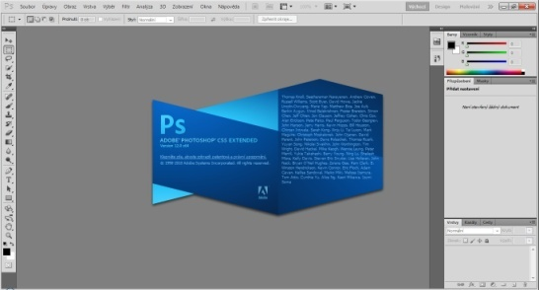
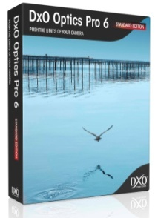
Limiter les défauts optiques
http://www.photoshopfreedownload.org/wp-content/uploads/2011/10/gx2u6hxsemewrw2fw8d498bv55jhhr6a.jpg
Par la voie logicielle
- Automatique (débrayable) : DxO Optics Pro, Bibble Pro 5, etc…
- Manuel : Photoshop CS 5
- Traitement interne à l’appareil photo
http://whatdigitalcamera.media.ipcdigital.co.uk/11133%7C0000034bf%7C5c4f_DxO-Optics-Pro-6.jpg
Dès la prise de vue, en développant des optiques plus performantes

Slide 7
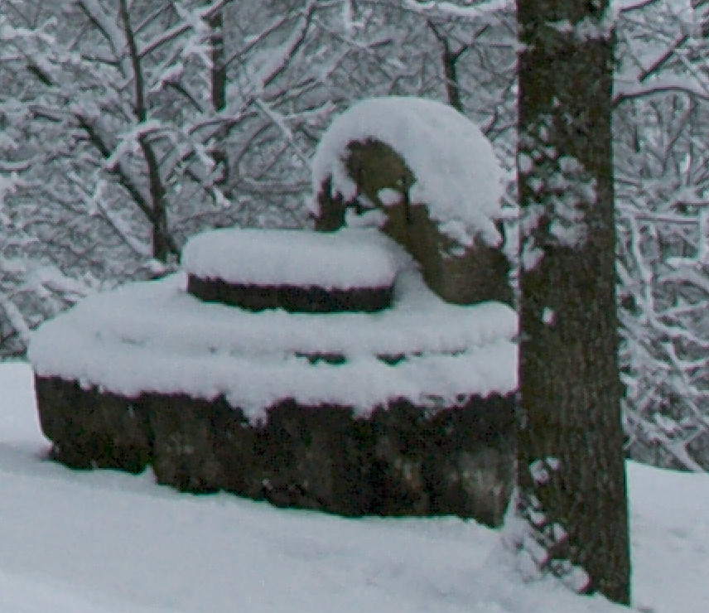
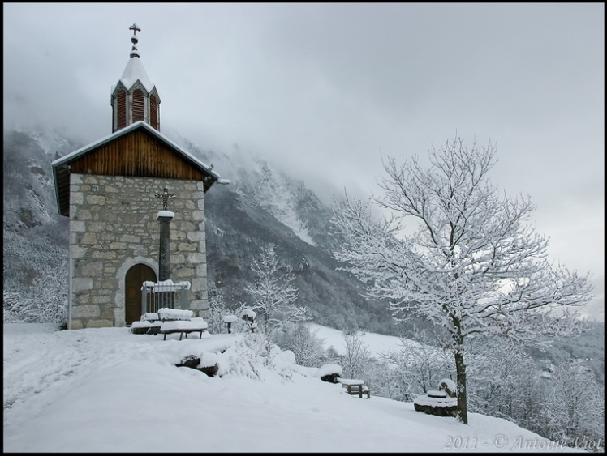
I/ Aberrations chromatiques
Franges de couleur
Capteurs numériques très sensibles !
Notes:
AC 1

Slide 8
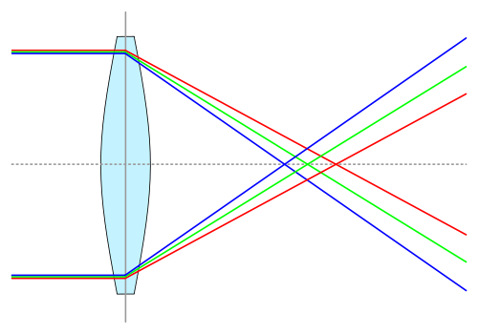
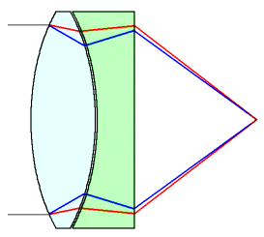
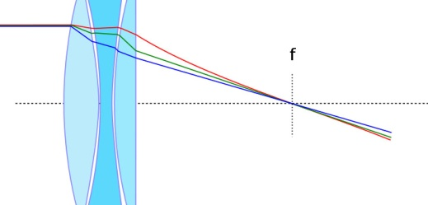
I/ Aberrations chromatiques (causes)
Variation de l’indice de réfraction des lentilles en fonction de la longueur d’onde
Les aberrations chromatiques peuvent être limitées par :
Filtre qui limite le spectre lumineux
Verre en fluorite (ou autre matière que le verre)
Ajouter image fluorite !!!
Doublets achromatiques
http://www.virusphoto.com/18-aberration-chromatique.html
Les trois raies de lumières ne sont pas nettes sur le même plan, créant ainsi des AC.
Combiner, et pas parfait
Notes:
AC causes

Slide 9
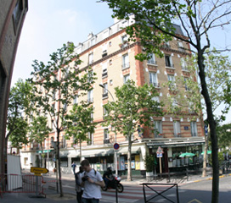
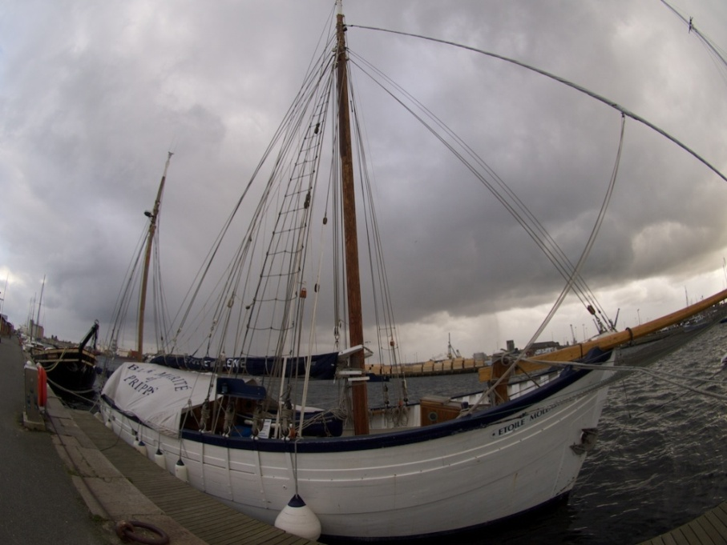
II/ Distorsion
Courbure des lignes droites
Objectif grand-angle (GA) classique
Objectif « fish-eye »
http://www.dxo.com/fr/photo/dxo_optics_pro/features/optics_geometry_corrections/distortion
http://www.monolympus.com/t15473-reserve-zuiko-8mm-f-35-fisheye

Slide 10
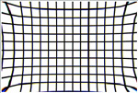
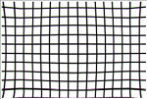
II/ Distorsion
Image parfaite
http://www.dxo.com/fr/photo/dxo_optics_pro/features/optics_geometry_corrections/distortion
Distorsion en barillet
http://www.dxo.com/fr/photo/dxo_optics_pro/features/optics_geometry_corrections/distortion
Distorsion en coussinet
Distorsion complexe (en « moustaches »)
http://www.dxo.com/fr/photo/dxo_optics_pro/features/optics_geometry_corrections/distortion
http://www.dxo.com/fr/photo/dxo_optics_pro/features/optics_geometry_corrections/distortion

Slide 11
II/ Distorsion (suite)
Diaphragme accolé à la lentille. Rayons déviés sans déformation
Diaphragme avant la lentille : inclinaison des rayons modifiée.
Distorsion en barillet
Diaphragme après la lentille : rayons déviés dans le sens inverse.
Distorsion en coussinet
Limiter la distorsion
INSERER IMAGE 25 PANCAKE
Focales fixes (peu de lentilles)
Fermer le diaphragme (mais diffraction)
Logiciel (mais attention aux distorsions trop importantes)

Slide 12
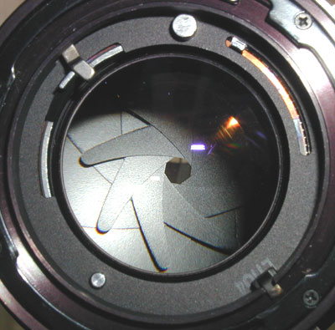
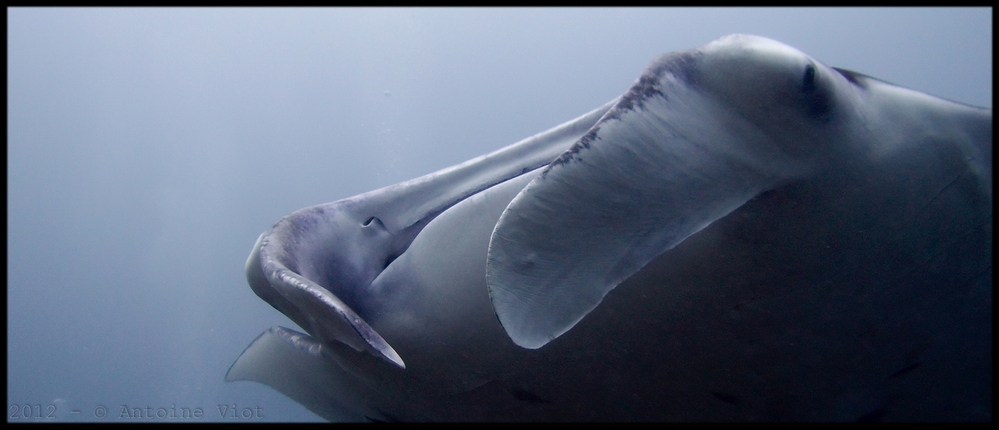
III/ Diffraction
Diffraction = baisse du piqué avec fermeture du diaphragme
http://i16.servimg.com/u/f16/11/20/51/87/image010.jpg
/!\ Photo de paysage
Meilleur du piqué entre f/5,6 et f/11.

Slide 13
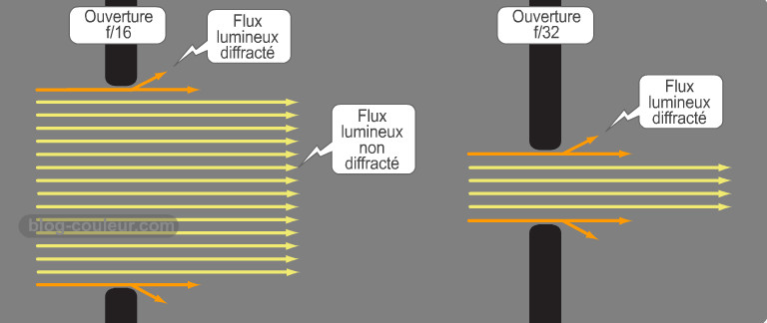
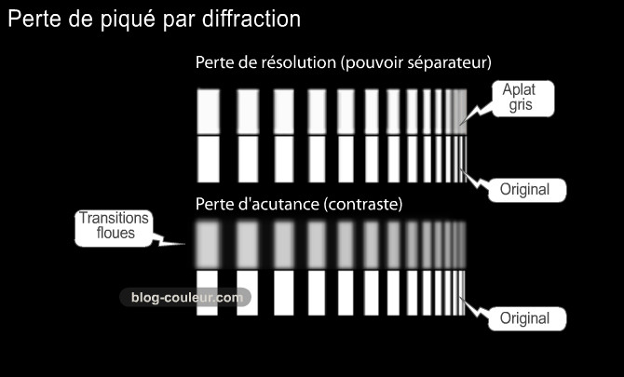
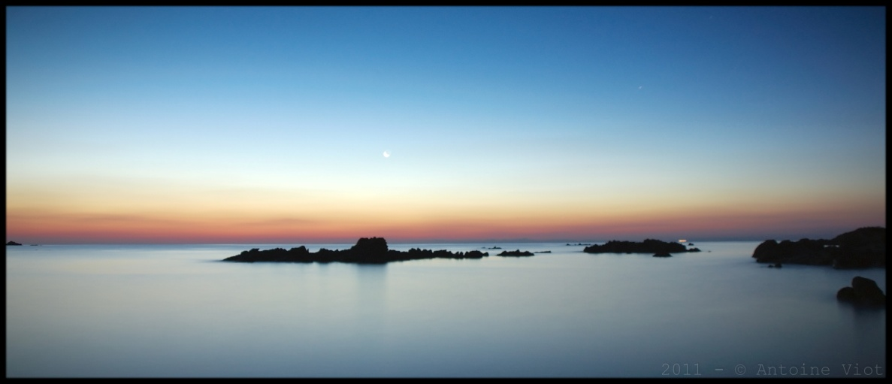
III/ Diffraction
Plus le diaphragme est fermé, et plus le flux de lumière non diffracté diminue.
Conséquences de la diffraction
Exemple : accentuation exagérée
Effets dévastateurs (irrécupérable en PT)
Ne pas fermer le diaph à l’excès

Slide 14
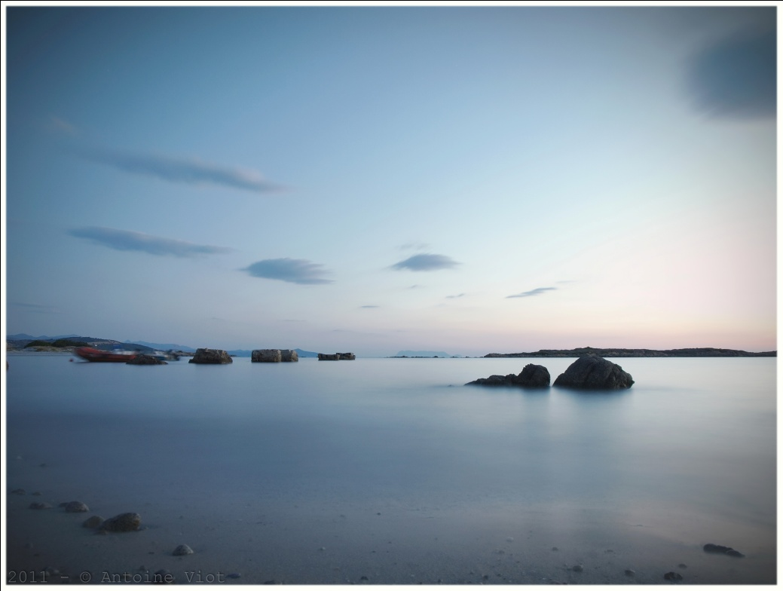
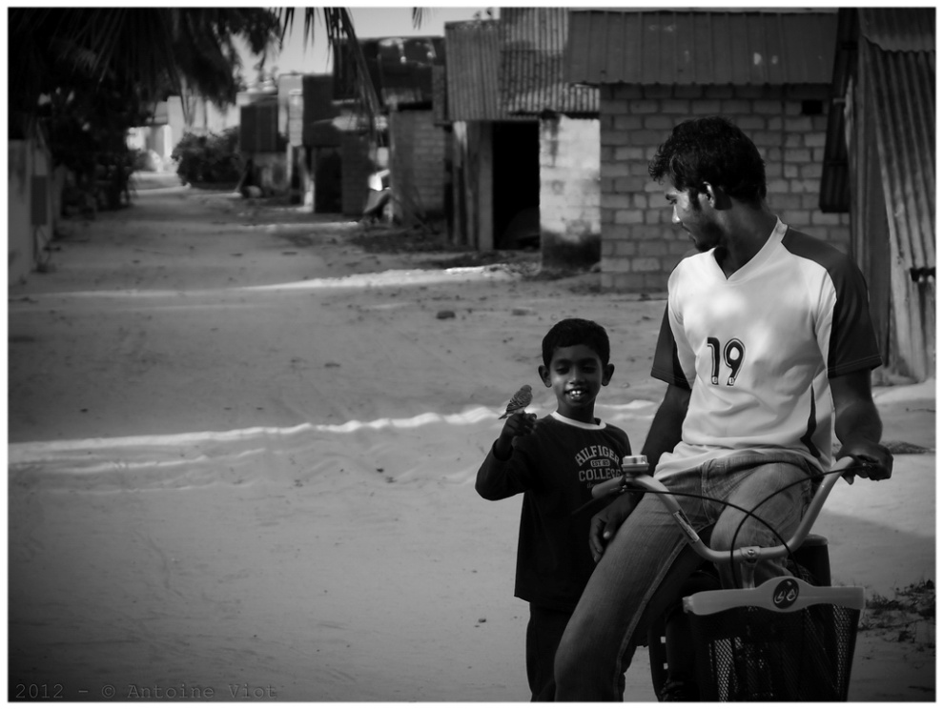
IV/ Vignetage
Assombrissement des coins de l’image
Un défaut optique ?
Concentre le regard

Slide 15
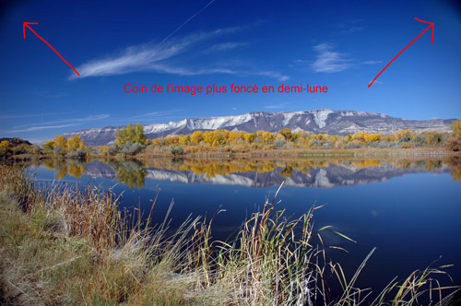
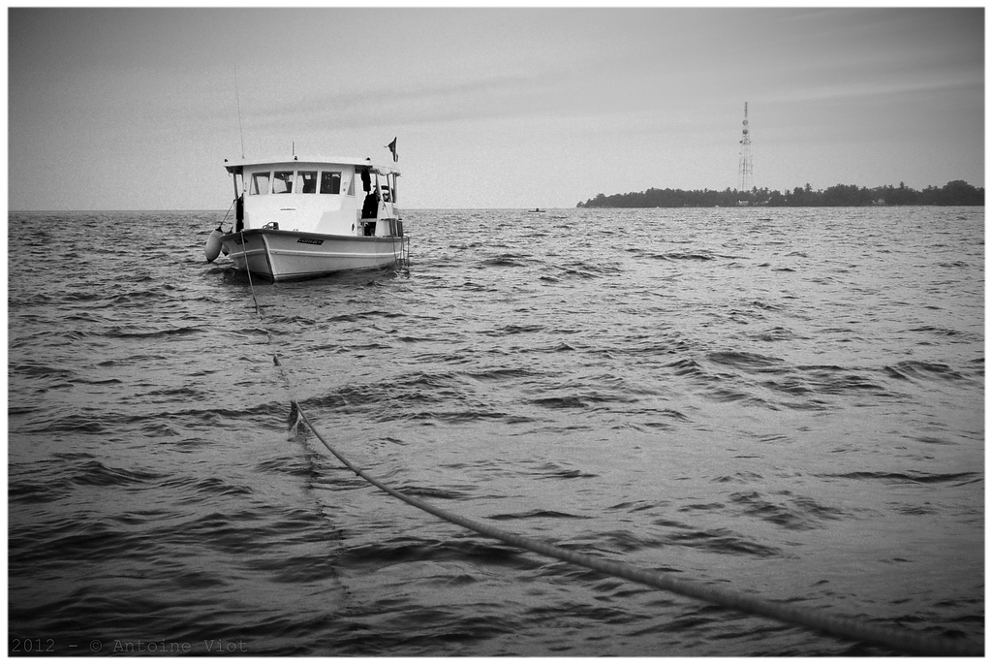
IV/ Vignetage (causes)
Deux causes : mécanique ou optique
Vignetage mécanique (pare-soleil, filtre…)
http://www.photographie101.com/images/stories/image_vignettage.jpg
Vignetage optique (angle d’incidence des rayons sur l’objectif)

Slide 16
IV/ Vignetage
1. Vignetage mécanique
Pare-soleil adapté
Pas plus de deux filtres sur un GA
IMAGES PARE-SOLEIL + FILTRES
2. Vignetage optique
Diaphragmer d’un ou deux crans
Par logiciels (mais risque de montée du bruit numérique peu esthétique)
IMAGE BRUIT !!!!!

Slide 17
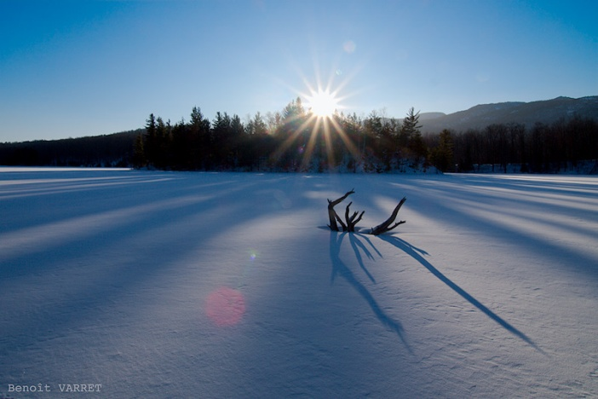
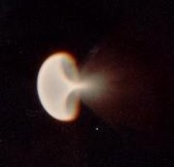
V/ Les autres
Le flare
http://www.monolympus.com/t16053-belle-froideur
Aberration de coma
http://3.bp.blogspot.com/_PdVl32nUaLs/SzxKc6CpTAI/AAAAAAAAAIo/_WtY3ZUkzrU/s320/outfocus10.jpg
Et bien d’autres encore…
Sauter expériences

Slide 19
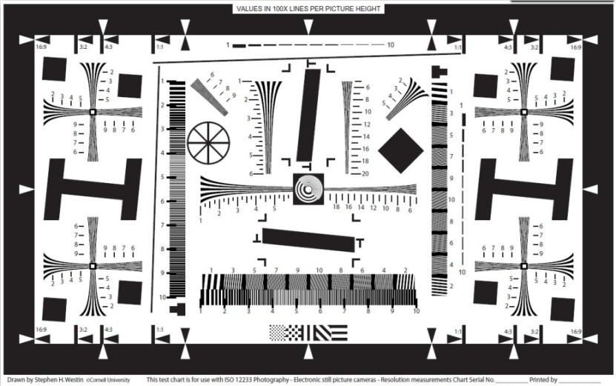
II/ Expériences
Introduction
Mire ISO 12233
Matériel testé : Réflex E-600 Olympus Objectif 14-54 mm f/2,8-3,5 Objectif 70-300 mm f/4-5,6 Compact Olympus XZ-1

Slide 20
II/ Expériences
A) Aberrations chromatiques
ZD 14-54 mm f/2,8-3,5
Aberrations chromatiques :
4,5 pixels dans les angles
0,5 pixels au centre
AC présentes sur les angles :
Différences d’indices de réfraction des différentes couleurs selon l’angle d’incidence des rayons lumineux sur l’objectif.

Slide 21
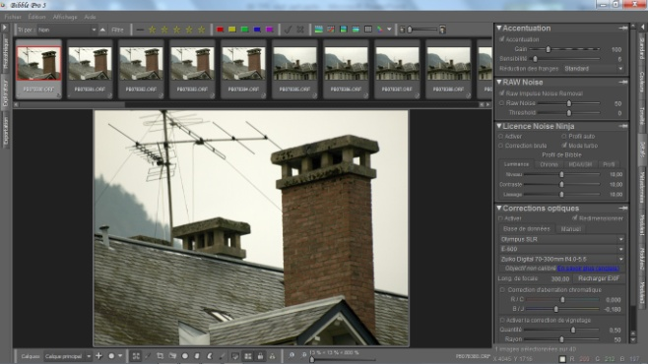
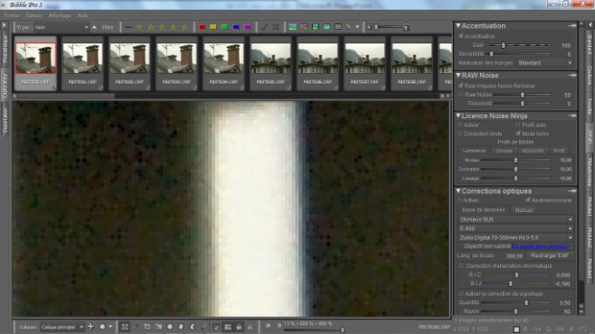
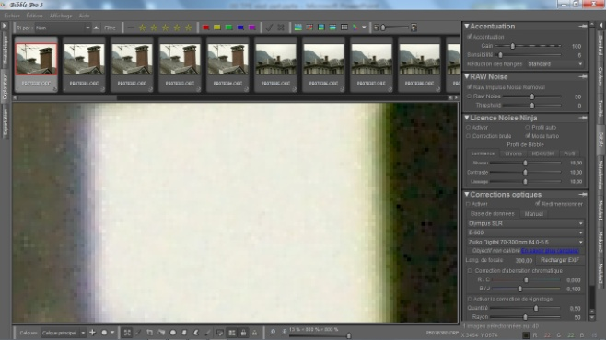
II/ Expériences
A) Aberrations chromatiques
ZD 70-300 mm f/4-5,6 @ 300 mm et f/4
Grossissement de 800 %
Centre : 2 à 3 pixels
Angles : près de 7 pixels

Slide 22
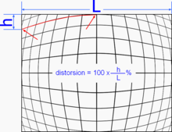
II/ Expériences
B) Distorsion
1. Olympus Zuiko Digital 14-54 mm f/2,8-3,5
http://fr.wikipedia.org/wiki/Distorsion_(optique)
14 mm :
100 * (- 0,5) / 31 ≈ - 1,6 %
54 mm :
100 * (- 0,3) / 43 ≈ - 0,70 %
Déformation en barillet à 14 comme à 54 mm

Slide 23
II/ Expériences
B) Distorsion
2. Olympus Zuiko Digital 14-42 mm f/3,5-5,6
14 mm :
100 * (- 1,2) / 43 ≈ - 2,8 %
42 mm :
100 * (- 0,1) / 42 ≈ - 0,24 %
14 mm : Déformation plus importante que le 14-54
42 mm : Presque pas de distorsion

Slide 24
II/ Expériences
B) Distorsion
3. Olympus Zuiko Digital 70-300 mm f/4-5,6
70 mm :
100 * (- 0,1) / 43 ≈ - 0,24 %
158 mm :
100 * 0,2 / 42 ≈ 0, 46 %
70 mm : Distorsion négligeable
158 mm : inversion en coussinet
(peu agréable à l’œil, mais classique des zooms télé)
300 mm : manque de recul !

Slide 25
II/ Expériences
C) Diffraction
Mire ISO 12233
Chaque objectif : différentes focales et ouvertures fixes
Ouverture minimale – f/2,5 – f/3,5 - f/5,6 – f/8 – f/11 – f/16 – f/22
Grossissement de 200 % dans Bibble 5 Pro (photos côte-à-côte)
Meilleur du piqué entre f/5,6 et f/11…
Observations à l’œil nu (système DxO Mark coûtant plus de 100 €)

Slide 26
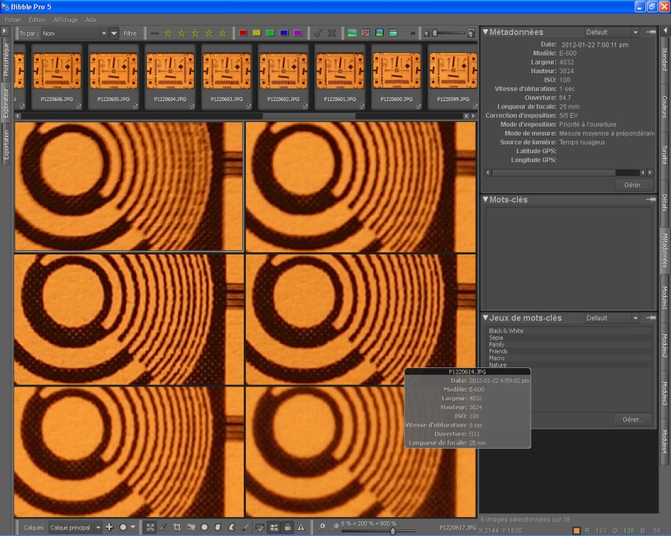
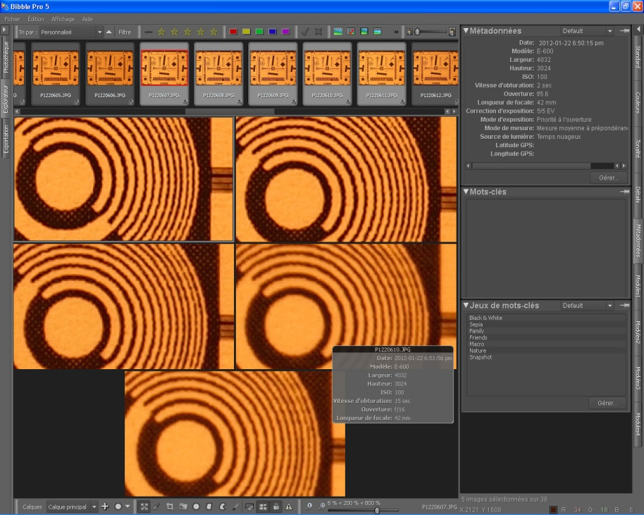
II/ Expériences
C) Diffraction
1. Zuiko Digital 14-42 mm f/3,5-5,6
25 mm : f/4,7 - f/5,6 - f/8 – f/11 - f/16 - f/22
42 mm : f/5,6 - f/8 - f/11 - f/16 - f/22

Slide 27
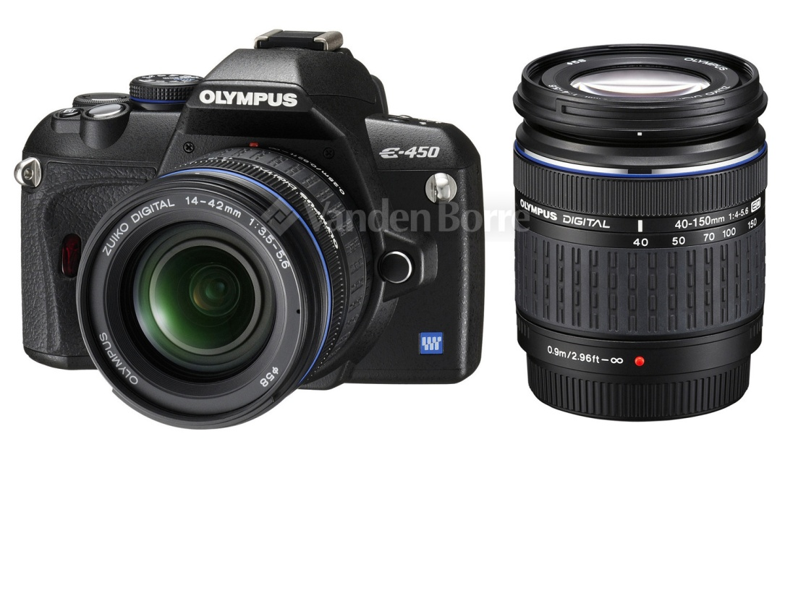
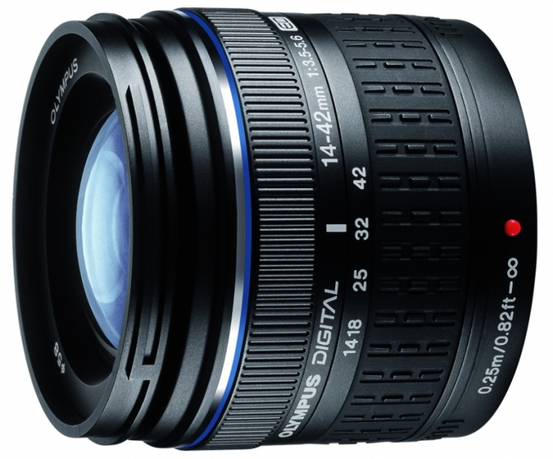
II/ Expériences
C) Diffraction
1. Zuiko Digital 14-42 mm f/3,5-5,6
Diffraction importante jusqu’à f/22
Piqué le meilleur : f/8
http://motivs.lv/images/Lens/Lens_Olympus_Zuiko_14-42mm_F3.5-5.6_ED_EZ-1442.jpg
http://www.vandenborre.be/WEB/images/products/superzoom/olympus_e-450-14-42-40-150_8998760_1.jpg
Le 14-42...

Slide 28
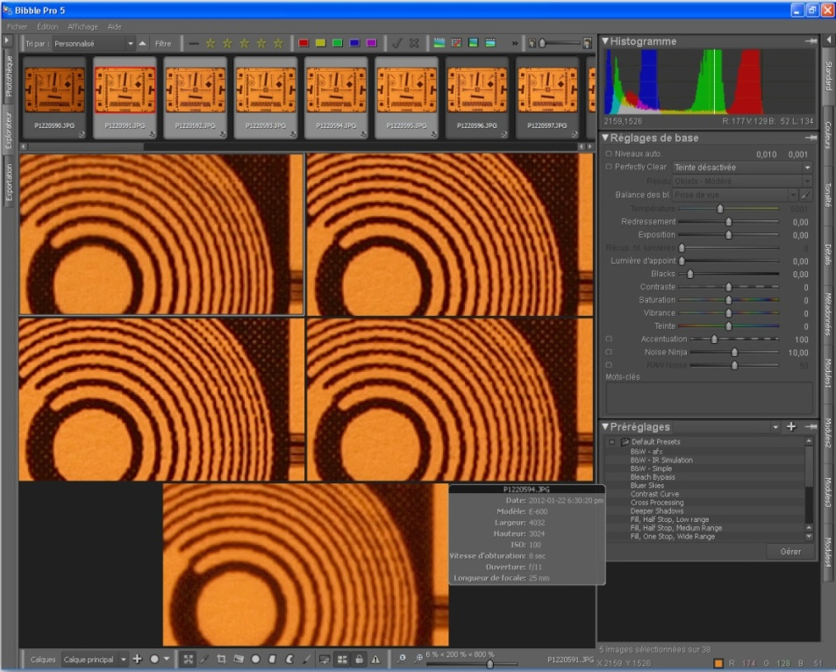
II/ Expériences
C) Diffraction
2. Zuiko Digital 14-54 mm f/2,8-3,5
25 mm : f/2,8-f/3,5-f/5,6-f/8-f/11-f/22
54 mm : f/3,5-f/5,6-f/8-f/11- f/16-f/22

Slide 29
II/ Expériences
C) Diffraction
2. Zuiko Digital 14-54 mm f/2,8-3,5
Diffraction (moins) importante jusqu’à f/22
Piqué le meilleur : f/5,6
http://leedervillecameras.com.au/images/Camera%20Lens/olympus/Olympus%2014-54.jpg
http://a.img-dpreview.com/news/0811/olympus/14-54mmII_cut.jpg
Vue en coupe du 14-54

Slide 30
II/ Expériences
C) Diffraction
3. Olympus XZ-1 avec objectif i.Zuiko Digital 6-24 mm f/1,8-2,5
28 mm : f/1,8 - f/2,5 - f/3,5 - f/5,6 - f/8
112 mm : f/2,5 - f/3,5 - f/5,6 - f/8

Slide 31
II/ Expériences
C) Diffraction
3. Olympus XZ-1 avec objectif i.Zuiko Digital 6-24 mm f/1,8-2,5
Piqué le meilleur :
f/2,5 en GA
f/3,5 en télé
Diffraction forte à partir de f/5,6
http://a.img-dpreview.com/news/1101/olympus/xz1/XZ1_RightSide_Black.jpg

Slide 32
II/ Expériences
D) Vignetage

Slide 33
II/ Expériences
D) Vignetage
Nous observons sur les captures d’écrans de Photoshop CS5 présentes sur l’écran précédent qu’il y a une diminution de la luminosité dans les angles (photo originale prise avec un 14-42).
La calculer, ou la mesurer fait appel à des moyens trop pointus pour nous…
Cependant, nous pouvons voir des différences dans les couleurs RVB (RGB en anglais), différences qu’il nous est impossible d’interpréter, mais que voici :
À titre d’exemple :
À gauche, l’extrait du centre de la photo
À droite, celui de l’angle haut droit.

Slide 34
Conclusion
Les défauts optiques ont donc toujours existé, et, je pense, existeront encore longtemps : même si nous possédions la technologie pour construire des optiques parfaites, cette technologie ne serait pas appliquée immédiatement dans les appareils photos grand public (dans l’ordre d’apparition : Armée, Médecine, Professionnels, Amateurs fortunés, Amateurs…).
Les opticiens planchent donc sur ces optiques parfaites, à bas coût, qui pourraient dans quelques années équiper nos appareils photos, évidemment, mais aussi nos caméscopes, voire même nos téléphones portables…
Nous, qui avons travaillé plus de six mois sur le sujet, serons-nous ces opticiens ?
La question mérite d’être posée… ou pas !!!
http://upload.wikimedia.org/wikipedia/commons/8/84/Lens_Nikkor_50mm.jpg
Voir expériences

Slide 35
http://2.bp.blogspot.com/_hrhg1n2KA3Y/SN0OFfHBb5I/AAAAAAAABbI/1fvbx4QXj7Y/s400/photographe.gif

Slide 37
Introduction : « Zoom » sur l’objectif photographique
Chaque lentille corrige les aberrations des autres.
Sur le Canon 400 mm f/2,8L IS II USM (vue schématique en coupe à droite). Lentilles en violet en fluorite.
Le Monde de la Photo n°42 (Janvier-Février 2012), p 67
Nous voyons sur ce document Sony ci-contre que la forme des lentilles a aussi son importance. Il y a souvent, maintenant, des lentilles asphériques dans les objectifs, et de plus en plus (leur coût se réduit). Ces lentilles asphériques n’ont pas la même vergence sur toute leur surface, et peuvent ainsi faire en sorte que l’image se forme nettement. Sans elles, on distinguerait plutôt une tache informe qu’une image nette…
Le Monde de la Photo n°42 (Janvier-Février 2012), p 69
Notes:
Objectif 2

Slide 38
I/ Les principaux défauts optiques
Depuis qu’il y a des appareils photographiques, et donc des objectifs, il y a des défauts optiques, que les opticiens tentent de réduire. Nous nous sommes intéressés à ces défauts, et nous nous sommes concentrés sur les plus connus (qui sont aussi les plus facilement démontrables avec notre matériel amateur) : les aberrations chromatiques, les distorsions, la diffraction, et le vignetage.
http://www.pma-show.com/news_images/00151_olympus_zuiko_lenses.jpg
http://photosyok.com/wp-content/uploads/2010/05/full_system_lenses.jpg
Notes:
AC 1

